Slide 1
Las Palabras 11.4
El pavo------------------turkey
La mayonesa --------mayo
Las palomitas----------popcorn

Slide 2
Bell Work 11.4
Tell me why each sentence uses either ser or estar.
Los libros están en la biblioteca.
Ella es de Cuba.
El helado está caliente.
Mi amiga es sorda.
¿Cómo estás?

Slide 3
Bell Work 12.4
Fill in the blank with the correct conjugation of the verb in parenthesis.
Yo _____(pedir) un refresco.
Ella ______(poder) cantar en la clase de música.
Nosotros ______(probar) la sopa de verduras.
¿Quién _______(servir) la comida en el restaurante?

Slide 4
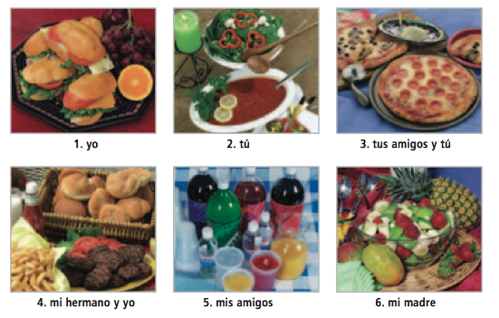
Bell Work 13.4 Write a sentence describing what is being served by each subject.

Slide 5
Bell Work 14.4
Translate the following sentences to Spanish:
It’s my turn to taste the tomatoes.
He can eat ten sandwiches.
We never prepare vegetable soup.
She prefers to drink water.
The cheese is always spicy.

